Slide 1
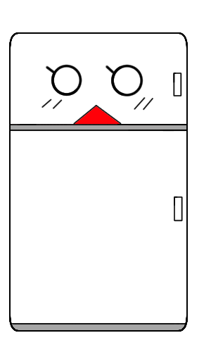

Praxis der Softwareentwicklung Abschlusspräsentation
Yunjia Chen, Jasmin Jat,
Min Hye Park, Alina Shah, Lisa Wang

Slide 2
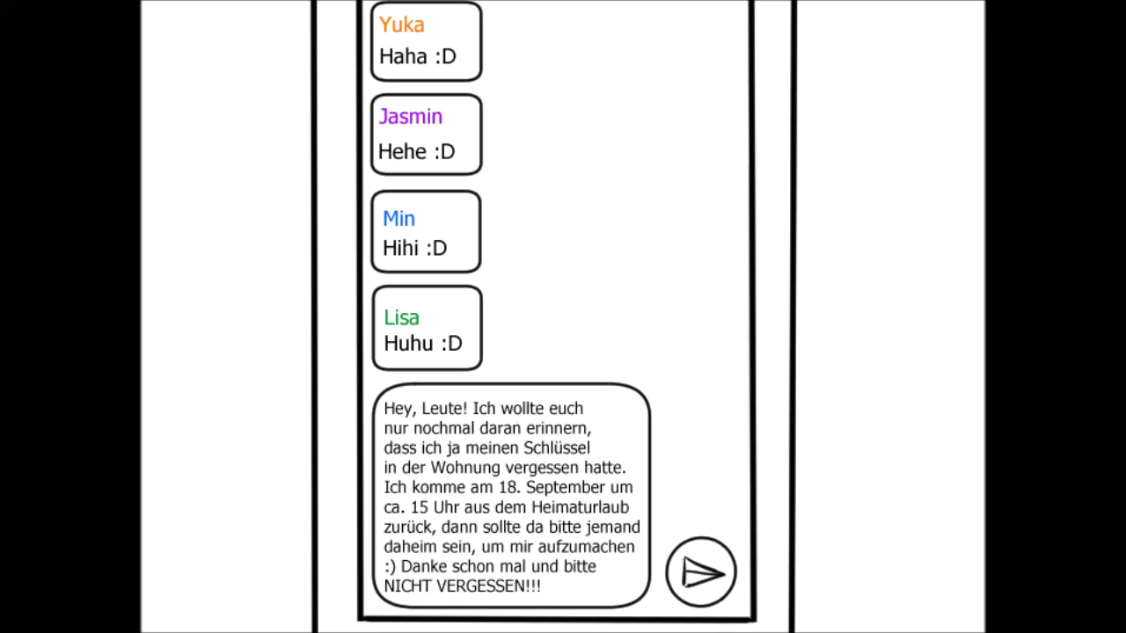
Einleitungs-Animation

Slide 3
Was ist Fridget?
Zu viel Gespame
Untergehen von
Wichtigen Nachrichten
Zu viele Nachrichten
Online-Pinnwand für Wohn- und Lebensgemeinschaften

Slide 4



Vorerfahrung
Wenig Erfahrung mit Android und Team-
Programmierung…
Wenig Zeit
zum Treffen…
Gemeinsame Interessen…
Viel Verständnis
und Unterstützung…

Slide 5

Warum Fridget?
„Fridge“ (Kühlschrank)
+
„Gadget“ (technisches Werkzeug)
=
FRIDGET!

Slide 6
Pflichtenheft
Entwurf
Implementierung
Qualitätssicherung

Slide 7
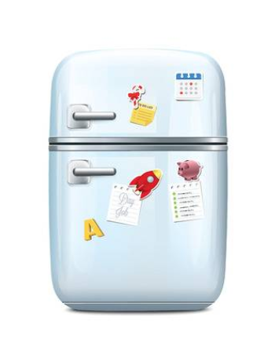
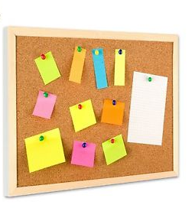


Pflichtenheftphase
Relevant für Studenten
Breiter Anwendungsbereich
Klar vorstellbare Zielgruppe

Slide 8
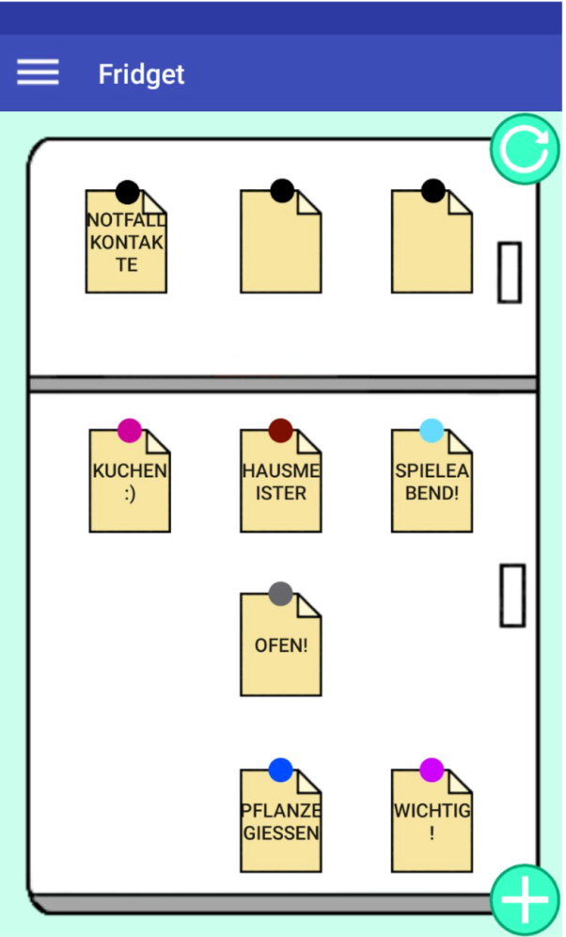
Pflichtenheftphase
Frozen Notes
Bearbeitbar
Nicht löschbar
Cool Notes
Nicht bearbeitbar
Löschbar

Slide 9
Pflichtenheftphase
Musskriterien
Erstellen einer WG Pinnwand
Interaktion mit der Pinnwand
Synchronisierung mit dem Server
App-Menü
Lesebestätigung
Push-Benachrichtigung

Slide 10
Pflichtenheft
Entwurf
Implementierung
Qualitätssicherung

Slide 11
Entwurfsphase
Änderung: Zugangscode dauerhaft
Entwurf
Wöchentliches Treffen
Client Server
MVVM MVC
HTTP-Calls

Slide 12
Pflichtenheft
Entwurf
Implementierung
Qualitätssicherung

Slide 13
Implementierungsphase
Änderung: Lesebestätigung
Aufgabenaufteilung
Probleme
Fehlende Erfahrung
Verbindung mit lokaler Datenbank
Zeitdruck

Slide 14
Pflichtenheft
Entwurf
Implementierung
Qualitätssicherung

Slide 15
Qualitätssicherungsphase
Integrationstests
UI-Tests
Unittests
manuelle Tests
Probleme
Wenig Erfahrung
Keine Treffen
Weniger Online-Konferenzen

Slide 16
Nutzerstudie

Slide 17
Demo
x
x
x
x
x

Slide 18
Statistiken

Slide 19
Unser Fazit
negativ | positiv | Wasserfallmodell

Slide 20
Vielen Dank für Ihre Aufmerksamkeit!

